Slide 1

Día, Fecha: | xx/xx/xxxx
Hora de inicio: | xx:xx
Redes de computadoras 2 [X]
Integrante 1
Integrante 2

Slide 2
Unidad 3 y 4: Tráfico en capa 3 y Alta disponibilidad en redes

Slide 3
Agenda
Dudas Proyecto 1
Segmentación de redes.
VLSM x FLSM
LACP vs PAGP.

Slide 4
Competencias
El estudiante configura la agregación de enlaces utilizando los protocolos LACP o PAgP para mejorar el ancho de banda y la tolerancia a fallos en redes Ethernet.
El estudiante administra interfaces y configuraciones de seguridad en dispositivos de red mediante el uso de comandos, técnicas y buenas prácticas para asegurar el correcto funcionamiento y la seguridad de la red

Slide 5
Subnetting

Slide 6
VLSM
VLSM es una técnica que se utiliza en el diseño de redes IP para crear subredes con diferentes máscaras de subred. VLSM permite a los administradores de red asignar direcciones IP de manera más eficiente y eficaz, mediante el uso de máscaras de subred más pequeñas para subredes con menos hosts y máscaras de subred más grandes para subredes con más hosts.
Ejemplo
La universidad ficticia cuenta con 4 departamentos Académico (3 equipos), Seguridad (18 equipos), Investigación (7 equipos) y Administración (12 equipos), se cuenta con la red 173.133.2.0/24.

Slide 7
FLSM
FLSM se utiliza para dividir una red en varias subredes de tamaño fijo, lo que significa que la máscara de subred es la misma para todas las subredes. Cada subred tiene el mismo número de direcciones IP, lo que hace que la planificación y la gestión de las direcciones IP sea más sencilla, pero puede ser menos eficiente en términos de uso del espacio de direcciones cuando no todas las subredes necesitan el mismo número de hosts.
Ejemplo
La universidad ficticia cuenta con 3 redes Central (3 equipos), Villa Nueva (2 equipos) y Naranjo (4 equipos), se cuenta con la red 10.0.0.0/27.

Slide 8
LACP

Slide 9
LACP
LACP forma parte de una especificación IEEE 802.1AX (anteriormente IEEE 802.3ad) que permite agrupar varios puertos físicos para formar un único canal lógico. Realiza una función similar a PAGP con EtherChannel de Cisco. Debido a que LACP es un estándar IEEE, se puede usar para facilitar los EtherChannels en entornos de varios proveedores. En los dispositivos de Cisco, se admiten ambos protocolos.
LACP funciona mediante la negociación automática entre los dispositivos para determinar qué enlaces deben agregarse. Los dispositivos intercambian "paquetes LACP" para decidir qué enlaces físicos forman parte del grupo de agregación. Esta negociación asegura que ambos dispositivos estén de acuerdo en la configuración de la agregación.

Slide 10
LACP
Si uno de los enlaces en el grupo de agregación falla, LACP automáticamente redirige el tráfico a través de los enlaces restantes. Esto garantiza que la red continúe operando incluso si ocurre un fallo en uno de los enlaces.
LACP trabaja con los siguiente modos:
Encendido: este modo obliga a la interfaz a proporcionar un canal sin LACP. Las interfaces configuradas en el modo encendido no intercambian paquetes LACP.
LACP activo: este modo LACP coloca un puerto en estado de negociación activa. En este estado, el puerto inicia negociaciones con otros puertos mediante el envío de paquetes LACP.
LACP pasivo: este modo LACP coloca un puerto en estado de negociación pasiva. En este estado, el puerto responde a los paquetes LACP que recibe, pero no inicia la negociación de paquetes LACP.

Slide 11
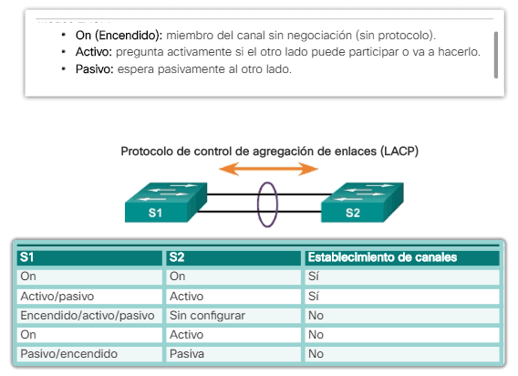
LACP

Slide 12
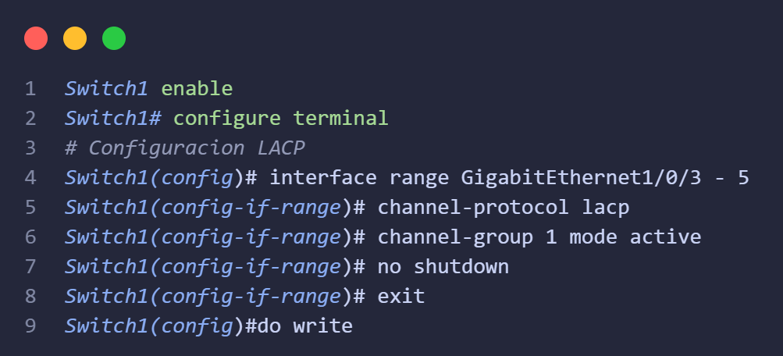
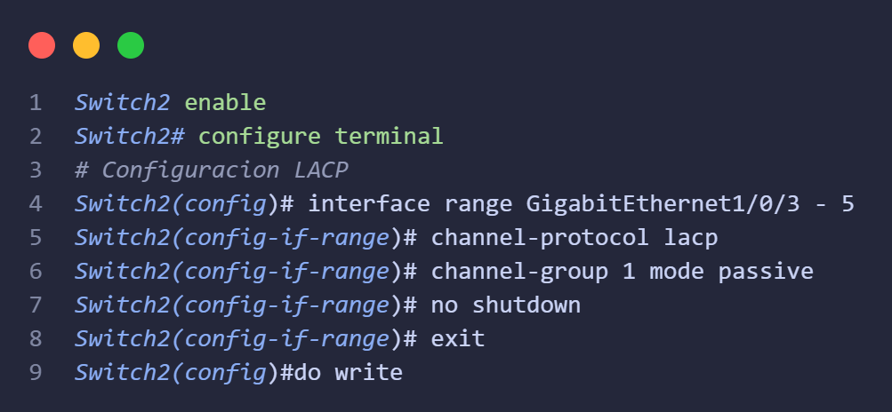
Comandos LACP
SW1
SW2

Slide 13
PAGP

Slide 14
PAGP
PAGP es un protocolo patentado por Cisco que sólo puede ejecutarse en los switches Cisco o en los switches cuyos proveedores licencian su compatibilidad con el PAGP. Este protocolo facilita la creación automática de Etherchannel mediante el intercambio de paquetes PAGP entre puertos Ethernet; los switches intercambian paquetes PAGP a través de puertos con capacidad para Etherchannel. Los puertos con el mismo ID de dispositivo vecino y la misma capacidad de grupo de puertos se agrupan en un enlace Etherchannel bidireccional punto a punto.

Slide 15
PAGP
PAGP trabaja con los siguiente modos:
Encendido: este modo obliga a la interfaz a proporcionar un canal sin PAgP. Las interfaces configuradas en el modo encendido no intercambian paquetes PAgP.
PAgP deseado: este modo PAgP coloca una interfaz en un estado de negociación activa en el que la interfaz inicia negociaciones con otras interfaces al enviar paquetes PAgP.
PAgP automático: este modo PAgP coloca una interfaz en un estado de negociación pasiva en el que la interfaz responde a los paquetes PAgP que recibe, pero no inicia la negociación PAgP.

Slide 16
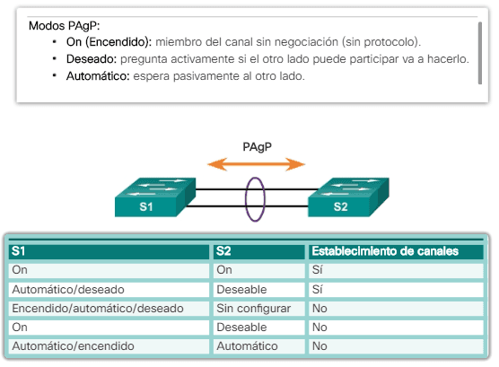
PAGP

Slide 17


Comandos PAGP
SW1
SW2

Slide 18
Conceptos Clave
1. Segmentación Ética de Redes con VLSM/FLSM Descripción: Técnicas de división de direcciones IP que optimizan el uso de espacio mediante máscaras de longitud fija (FLSM) para simplicidad o variable (VLSM) para máximo aprovechamiento, permitiendo diseño jerárquico y escalable.
2. Resiliencia Operativa con Agregación de Enlaces Descripción: Protocolos LACP (estándar abierto) y PAGP (propietario Cisco) que combinan múltiples enlaces físicos en un enlace lógico, proporcionando tolerancia a fallos y mayor ancho de banda mediante negociación automática.
3. Alta Disponibilidad como Compromiso de Servicio Descripción: Filosofía de diseño que implementa redundancia, balanceo de carga y recuperación rápida ante fallos, garantizando continuidad operativa y acceso ininterrumpido a servicios críticos.

Slide 19
Valores
Optimización Responsable de Recursos y Compromiso con la Continuidad
La aplicación ética de estas técnicas asegura: uso eficiente y equitativo del espacio de direcciones IP evitando desperdicio; implementación de redundancia que previene discriminación en el acceso durante fallos; y transparencia en la selección de protocolos estándares (LACP) versus propietarios (PAGP), priorizando interoperabilidad y evitando vendor lock-in que limite opciones futuras de la organización.

Slide 20
Referencias
IEEE 802.1AX - Link Aggregation Standard: https://standards.ieee.org/standard/802_1AX-2020.html
RFC 1518 - CIDR Address Allocation: https://datatracker.ietf.org/doc/html/rfc1518
Cisco LACP/PAGP Configuration Guide: https://www.cisco.com/c/en/us/td/docs/switches/lan/catalyst9500/software/release/17-1/configuration_guide/agm/b_171_agm_9500_cg/configuring_etherchannels.html
ITU-T Rec. E.800 - Quality of Service: https://www.itu.int/rec/T-REC-E.800
RFC 4632 - CIDR Address Strategy: https://datatracker.ietf.org/doc/html/rfc4632

Slide 21
Ejemplo Práctico

Slide 22
Practiquemos lo aprendido

Slide 23
Nombre de la actividad: | Hoja de trabajo 1
Cantidad de participantes: | 20
Doy fe que esta actividad está planificada en dtt (Sí/No): | Sí
Hora de inicio: | 21:30
Hora de fin: | 21:50
Duración(min): | 20
Participantes: llenar las siguientes cajas de texto (tomar información del chat del meet)
NombreTutor académico21:29
Listado de participantes a hoja de trabajo No 1
Estudiante1 21:29
200000001 Estudiante1 Apellido
Estudiante2 21:29
200000002 Estudiante2 Apellido
Estudiante3 21:29
200000003 Estudiante3 Apellido
Estudiante4 21:29
200000004 Estudiante4 Apellido
Estudiante5 21:29
200000005 Estudiante5 Apellido
Estudiante6 21:29
200000006 Estudiante6 Apellido
Estudiante7 21:29
200000007 Estudiante7 Apellido
Estudiante8 21:29
200000008 Estudiante8 Apellido
Estudiante9 21:29
200000009 Estudiante9 Apellido
Estudiante10 21:29
2000000010 Estudiante10 Apellido
Estudiante11 21:29
2000000011 Estudiante11 Apellido
Estudiante12 21:29
2000000012 Estudiante12 Apellido
Estudiante13 21:29
2000000013 Estudiant13 Apellido

Slide 24
Dudas

Slide 25
Gracias por su atención
RECUERDA QUE TENEMOS NUESTRO FORO SEMANAL DONDE PUEDES CONSULTAR CUALQUIER DUDA QUE TE SURJA EN LA SEMANA

